Slide 1
Tablero

Slide 2
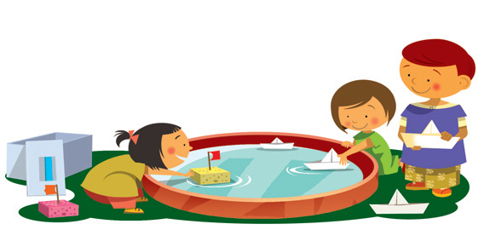
SERPIENTES Y ESCALERAS CON MULTIPLICACIONES
24
9x9
21
4x8
7x4
3x5
2x7
10x8
23
22
20
3x3
6x6
5x4
8x9
9x3
2x6
14
15
16
18
17
8x6
4x9
6x3
9x5
5x5
2x5
12
11
10
9
8
7
6x8
3
8x2
4x6
INICIO
7x5
9x3
1
2
4
5
3x3
6

Slide 3
Fichas para los equipos

